Slide 1
Trabajo $(W)$
En la Física la palabra trabajo se le da un significado muy específico:
El trabajo $(W)$ efectuado por una fuerza $(F)$ es el producto del desplazamiento por la magnitud de la fuerza paralela al desplazamiento.
$$\vec{F}$$
$$θ$$
$$F_{x}=Fcosθ$$
$$∆\vec{x}$$
$$W=Fcosθ ∆x$$

Slide 2
Trabajo $(W)$
Las unidades de trabajo son $Nm$. 1 $Nm$ se llama 1 Joule (J).
Es posible aplicar una fuerza o mover un objeto sin efectuar trabajo:
Si no hay desplazamiento, el trabajo es cero.
Si la fuerza aplicada es perpendicular al desplazamiento el trabajo es cero porque $cos⁡(90o)=0$.
El trabajo neto efectuado sobre un objeto es la suma de todos los trabajos efectuados por las fuerzas que actúan sobre el objeto.
El trabajo es una transferencia de energía:
Si la energía es transferida al sistema, $W$ es positiva.
Si la energía es transferida desde el sistema, $W$ es negativa.

Slide 3
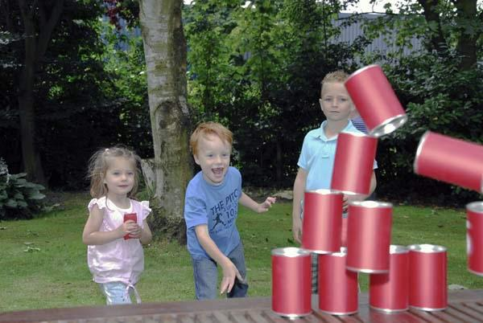
Energía $(E)$
Definimos Energía como “la capacidad de efectuar trabajo”.
Un objeto en movimiento puede efectuar trabajo sobre otro con el que haga contacto. Entonces el objeto tiene “energía de movimiento”- Energía Cinética.

Slide 4
Energía $(E)$
Definimos Energía como “la capacidad de efectuar trabajo”.
Un objeto en movimiento puede efectuar trabajo sobre otro con el que haga contacto. Entonces el objeto tiene “energía de movimiento”- Energía Cinética.
Para acelerar un objeto desde el reposo hasta una velocidad $v$, en una distancia $d$, hay que aplicar una fuerza neta $Fn$. El trabajo efectuado por esta fuerza neta es:
$$W_{n}=F_{n}×d=m×a×d$$
$$v_{0}=0$$
$$W_{n}=\frac{1}{2}mv^{2}$$
$$v^{2}=v_{0}^{2}+2ad$$
$$v^{2}=2ad$$
Ahora el objeto tiene la capacidad de efectuar trabajo, es decir tiene energía, de
$$\frac{1}{2}mv^{2}$$

Slide 5
Energía Cinética $(K)$
Definimos la Energía Cinética $(K)$ como:
$$K=\frac{1}{2}mv^{2}$$
Entonces:
$$W_{n}=∆K$$
Efectuando un trabajo neto de $Wn$ aumenta o disminuye la energía cinética del objeto por la misma cantidad.
Las unidades de Energía son Joules.
Energía es un escalar.

Slide 6
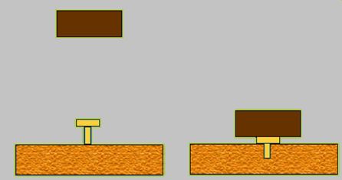
Energía Potencial $(U)$
Se define la energía potencial como la energía almacenada capaz de realizar trabajo o convertirse en energía cinética.
Energía Potencial Gravitacional $(U_{g})$
Mientras el ladrillo cae la
fuerza de gravedad efectúa
trabajo sobre él.
Por lo tanto su energía cinética
aumenta.
Cuando el ladrillo toca el clavo tiene la capacidad de efectuar trabajo sobre él.
ladrillo
h
clavo
Debido a su posición $\left(h\right)$ el ladrillo tiene el potencial de hacer trabajo, es decir, tiene energía potencial. En este caso es energía potencial gravitacional.

Slide 7
Energía Potencial Gravitacional
Cuando el ladrillo toca el clavo tiene velocidad de
$$v=\sqrt{2gh}$$
y entonces energía cinética es
$$\frac{1}{2}mv^{2}=\frac{1}{2}m{(\sqrt{2gh})}^{2}=mgh$$
Por lo tanto antes de caer tenía la energía potencial gravitacional,
$$U_{g}=mgh$$
Importante: $U_{g}$ es igual a la cantidad de trabajo necesario para levantar el objeto a la altura h.

Slide 8
Energía Mecánica $(E)$
La energía mecánica $E$ se define como:
$$E=K+U$$
$m=2 kg$
$$v=0$$
$$U=40 J$$
$$K=0$$
$$h=2,0 m$$
$$U=20 J$$
$$K=20 J$$
$$h=1,0 m$$
$$U=0$$
$$K=40 J$$
$$h=0,0 m$$
$$E=$$
$$40 J$$
$$40 J$$
$$40 J$$

Slide 9
Resumen
Trabajo
Energía
Energía Cinética
Energía Potencial Gravitatoria
Energía Potencial Elástica
Energía Mecánica
Conservación de la Energía Mecánica
Energía Mecánica con Roce
$$W=F×d$$
$$K=\frac{1}{2}mv^{2}$$
$$U_{g}=mgh$$
$$U_{e}=\frac{1}{2}kx^{2}$$
$E_{i}=E_{f}$ $K_{i}+U_{i}=K_{f}+U_{f}$
$$E_{f}−E_{i}=W_{R}=−F_{R}×d$$

